Slide 1
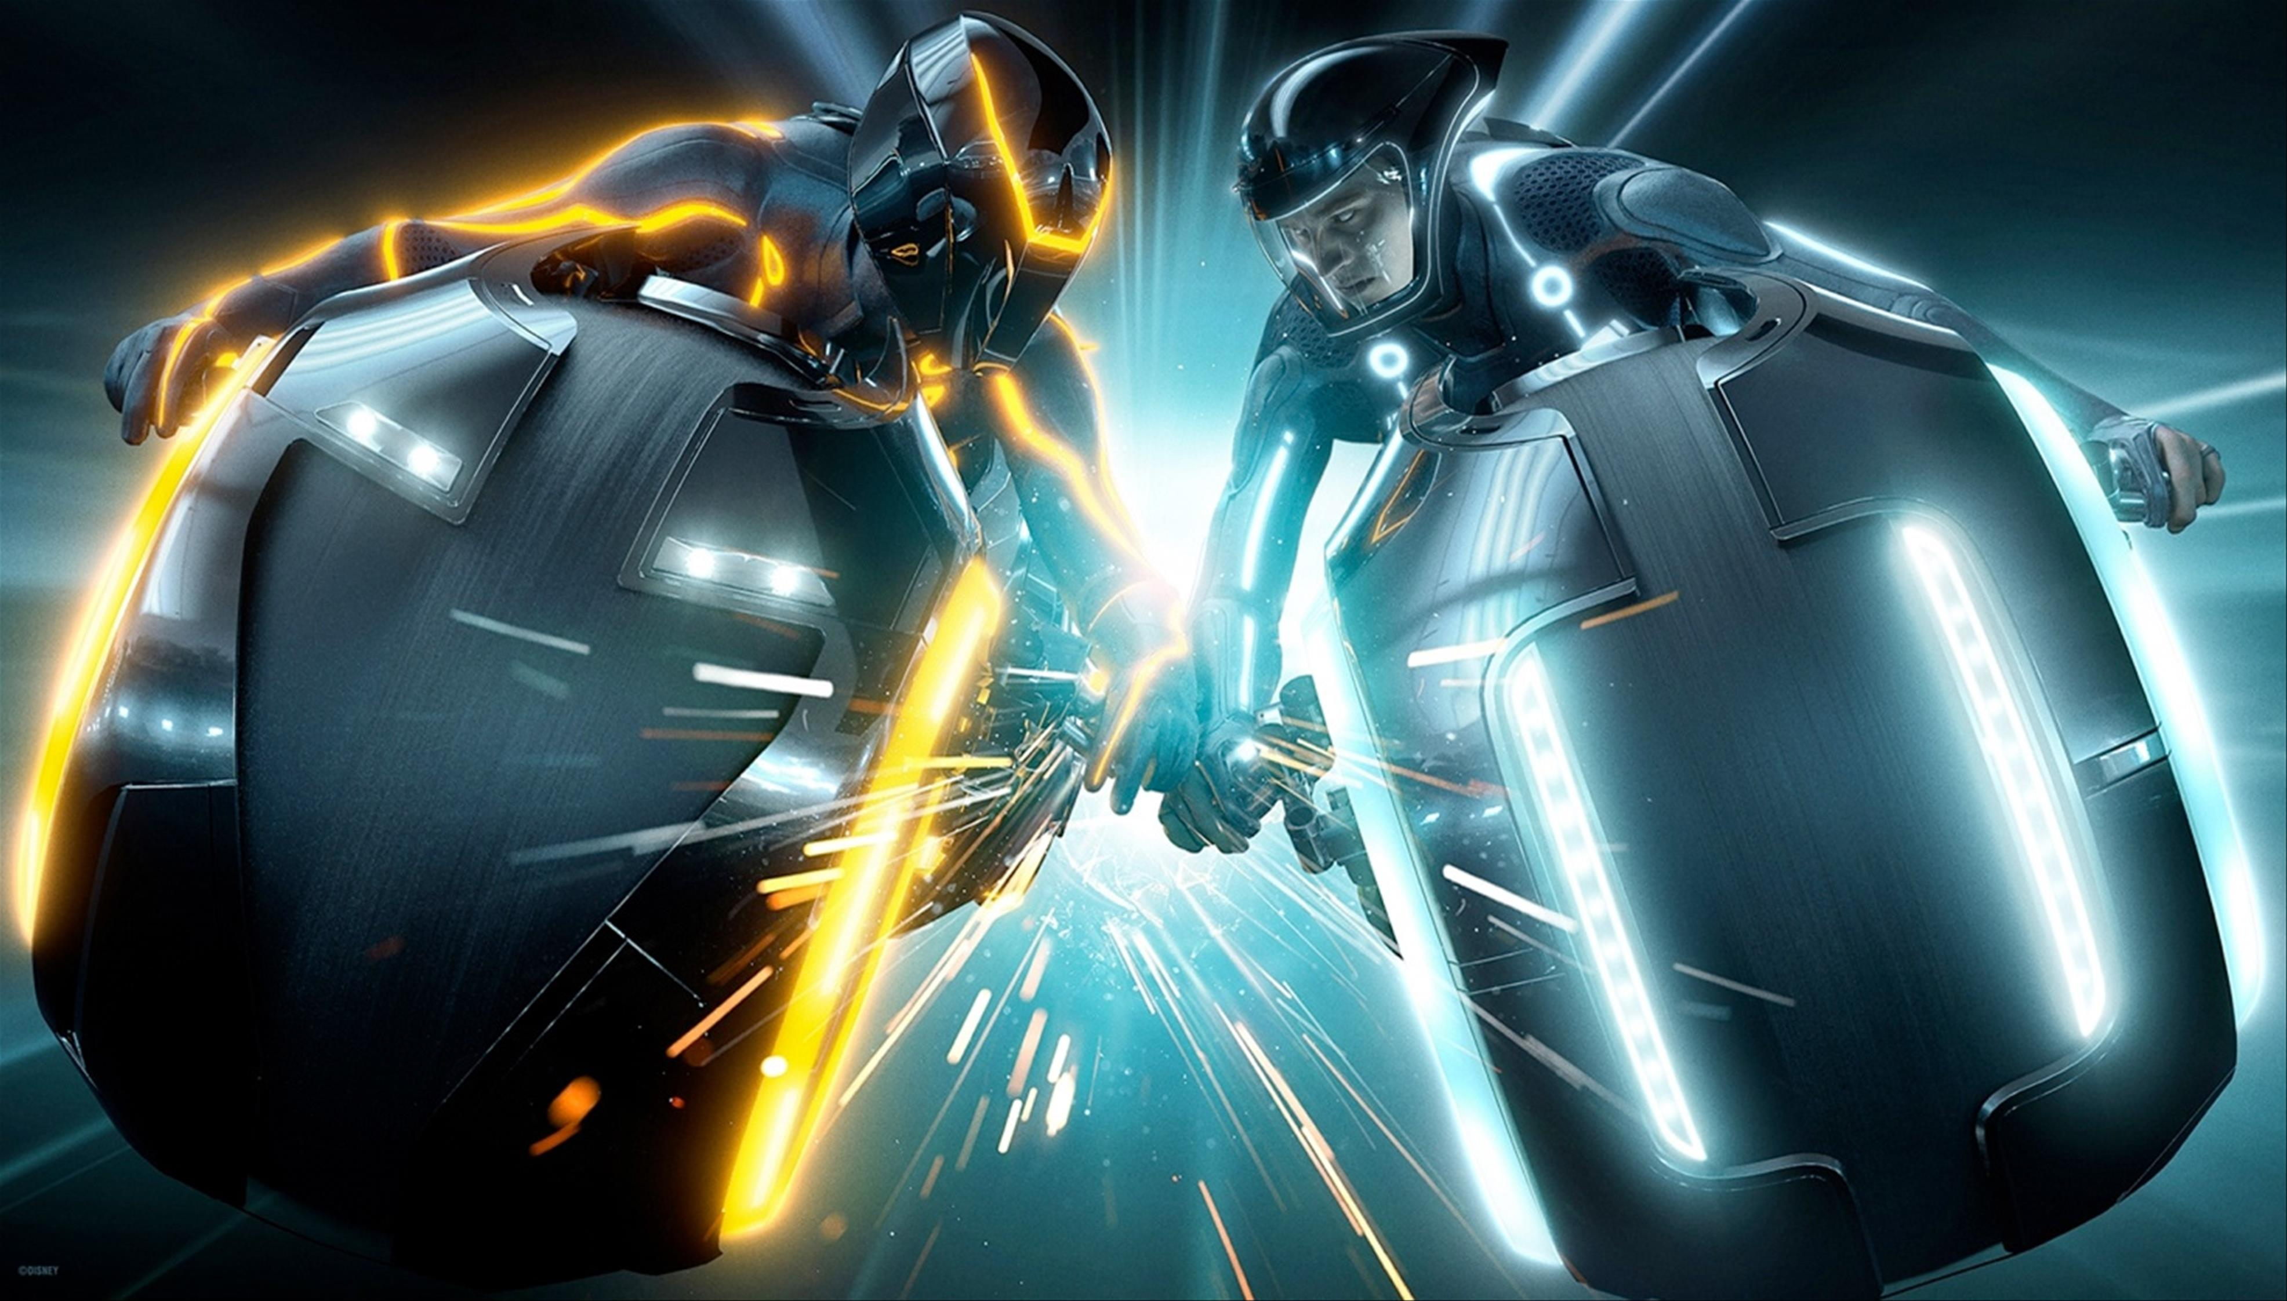
Tron

Slide 2

Игра Трон:
Предыстория:
Первая версия этой игры появилась в 1982 году, основана на одноименном фильме, вышедшем в том же году. С тех пор выходило несколько обновлений. В 2010 году вышел фильм Трон: Наследие, впечатленные им мы и решили написать этот проект.

Slide 3


